Slide 1
CHAPTER 01 · AI时代文旅行业职业发展规划和路径
01
AI时代的文旅行业职业新图景
逐章教学课件 · 44页 · 理论—技术—场景—治理
内容依据：原书第1章
1 / 44

Slide 2
CHAPTER 01 · AI时代文旅行业职业发展规划和路径
导入案例：从真实问题开始
从真实案例进入“AI时代的文旅行业职
识别参与者、问题与约束
从真实案例进入“AI时代的文旅行业职业新图景”
核心
识别参与者、问题与约束
提出需要验证的关键判断
提出需要验证的关键判断
验证
内容依据：原书第1章
2 / 44

Slide 3
CHAPTER 01 · AI时代文旅行业职业发展规划和路径
学习目标与成果证据
理解本章核心概念与边界
掌握关键机制与方法
能够分析真实文旅案例
形成可执行、可复盘的方案
1
2
理解本章核心概念与边界
掌握关键机制与方法
3
4
能够分析真实文旅案例
形成可执行、可复盘的方案
内容依据：原书第1章
3 / 44

Slide 4
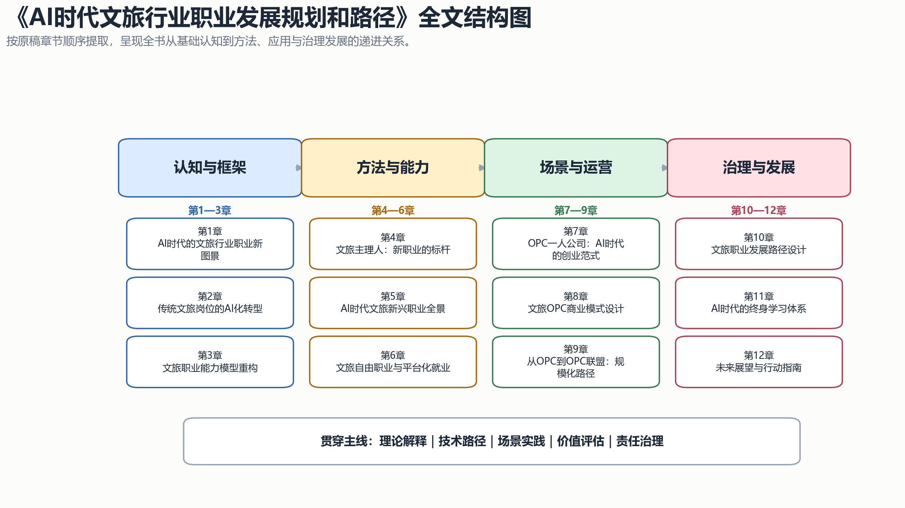
CHAPTER 01 · AI时代文旅行业职业发展规划和路径
本章知识地图
从概念、机制到行动，形成可验证、可交付、可复盘的学习闭环。
内容依据：原书第1章
4 / 44

Slide 5
CHAPTER 01 · AI时代文旅行业职业发展规划和路径
从"就业"到"创业"：职业观念的范式转换｜核心概念
2026年的文旅行业呈现一幅奇特的图景：一方面，国内旅游人次屡创新高，文化和旅游部数据显示上半年出游人次达32.85亿，同比增长…
另一方面，传统旅行社门店加速关闭、景区售票窗口减少、酒店前台被自助机取代。
行业没有萎缩，但里面的"人"正在被重新定义。
01
02
03
04
年的文旅行业呈现一幅奇特的图景：一方
另一方面，传统旅行社门店加速关闭、景
行业没有萎缩，但里面的"人"正在被重
验证
内容依据：原书第1章
5 / 44

Slide 6
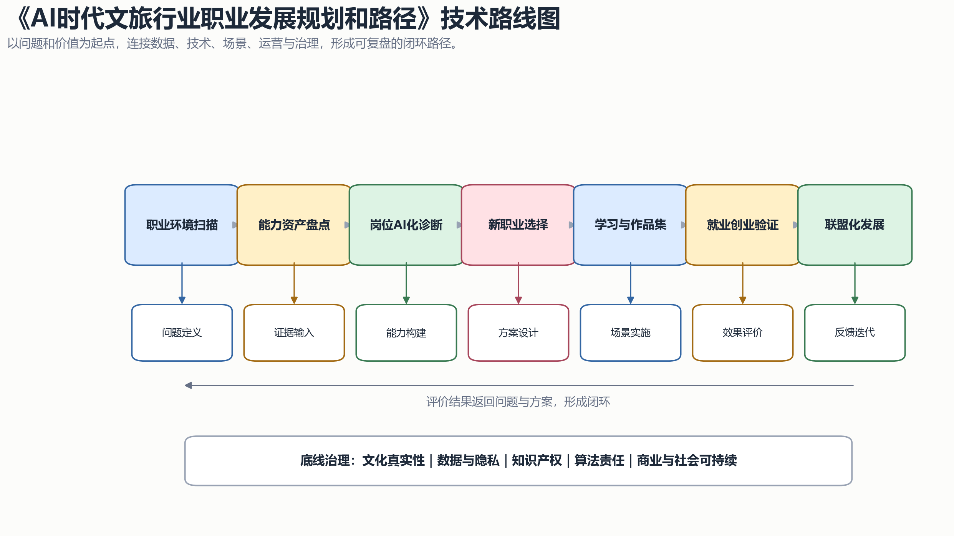
CHAPTER 01 · AI时代文旅行业职业发展规划和路径
从"就业"到"创业"：职业观念的范式转换｜关键要素
这种看似矛盾的现象背后，是一场深刻的职业范式转换——从"找一份工作"到"创造一份事业"，从"雇佣关系"到"平台协作"，从"单一岗…
传统的职业观念建立在工业化时代的三个假设之上：稳定雇佣、线性晋升、技能专用。
而AI时代打破了这三个假设——稳定被敏捷取代，线性被非线性取代，专用被通用+AI增强取代。
内容依据：原书第1章
6 / 44

Slide 7
CHAPTER 01 · AI时代文旅行业职业发展规划和路径
从"就业"到"创业"：职业观念的范式转换｜机制拆解
文旅行业作为"人对人"服务的典型行业
文旅行业作为"人对人"服务的典型行业，曾被认为是最难被AI替代的领域。
但2024-2026年的实践证明，AI不是在"替代"人，而是在"重新定义"人。
导游没有被AI导游取代，但"会用AI的导游"正在取代"不会用AI的导游"；
但2024-2026年的实践证明，A
导游没有被AI导游取代，但"会用AI
验证
内容依据：原书第1章
7 / 44

Slide 8
CHAPTER 01 · AI时代文旅行业职业发展规划和路径
从"就业"到"创业"：职业观念的范式转换｜方法路径
旅行社没有消失，但"平台化的个人旅行社"正在取代"传统门店式的旅行社"。
本节核心问题是：如何把“从"就业"到"创业"：职业观念的范式转换”转化为可执行的文旅创业行动。
判断一项方案是否成立，要同时检查用户价值、交付能力与成本边界。
机会
约束
旅行社没有消失，但"平台化的个人旅行
判断一项方案是否成立，要同时检查用户
本节核心问题是：如何把“从"就业"到
验证
内容依据：原书第1章
8 / 44

Slide 9
CHAPTER 01 · AI时代文旅行业职业发展规划和路径
从"就业"到"创业"：职业观念的范式转换｜工具与数据
先做小范围验证，再依据真实反馈调整产品，而不是依赖主观想象。
把复杂工作拆成输入、处理、输出和复盘四个环节，可以降低试错成本。
课堂讨论应回到具体场景、目标用户和可观察证据，避免空泛结论。
01
02
03
04
先做小范围验证，再依据真实反馈调整产
把复杂工作拆成输入、处理、输出和复盘
课堂讨论应回到具体场景、目标用户和可
验证
内容依据：原书第1章
9 / 44

Slide 10
CHAPTER 01 · AI时代文旅行业职业发展规划和路径
从"就业"到"创业"：职业观念的范式转换｜场景应用
行动方案需要明确负责人、完成时间、验
AI可以提升效率，但文化判断、伦理责
行动方案需要明确负责人、完成时间、验收标准和风险预案。
AI可以提升效率，但文化判断、伦理责任和最终决策仍由人承担。
形成可复用模板后，再考虑自动化、产品化和规模化。
核心
形成可复用模板后，再考虑自动化、产品
验证
内容依据：原书第1章
10 / 44

Slide 11
CHAPTER 01 · AI时代文旅行业职业发展规划和路径
从"就业"到"创业"：职业观念的范式转换｜风险与复盘
复盘时区分结果、过程与假设，找出真正影响成败的关键变量。
把本节方法应用到一个贵州或安顺文旅案例，检验其适用边界。
2026年的文旅行业呈现一幅奇特的图景：一方面，国内旅游人次屡创新高，文化和旅游部数据显示上半年出游人次达32.85亿，同比增长…
1
2
复盘时区分结果、过程与假设，找出真正
把本节方法应用到一个贵州或安顺文旅案
3
4
年的文旅行业呈现一幅奇特的图景：一方
验证
内容依据：原书第1章
11 / 44

Slide 12
CHAPTER 01 · AI时代文旅行业职业发展规划和路径
从"就业"到"创业"：职业观念的范式转换｜核心概念
另一方面，传统旅行社门店加速关闭、景区售票窗口减少、酒店前台被自助机取代。
行业没有萎缩，但里面的"人"正在被重新定义。
这种看似矛盾的现象背后，是一场深刻的职业范式转换——从"找一份工作"到"创造一份事业"，从"雇佣关系"到"平台协作"，从"单一岗…
01
02
03
04
另一方面，传统旅行社门店加速关闭、景
行业没有萎缩，但里面的"人"正在被重
这种看似矛盾的现象背后，是一场深刻的
验证
内容依据：原书第1章
12 / 44

Slide 13
CHAPTER 01 · AI时代文旅行业职业发展规划和路径
AI对文旅就业的三重影响：替代、增强、创造｜核心概念
学术界和产业界对AI影响就业的研究形成了基本共识：AI的影响不是简单的"替代"，而是三重效应的叠加。
替代效应（Substitution Effect）主要作用于高度标准化、重复性的工作岗位。
在文旅行业，票务处理、标准问询、数据录入、简单翻译等岗位最先受到冲击。
学术界和产业界对AI影响就业的研究形
替代效应（Substitution
在文旅行业，票务处理、标准问询、数据
验证
内容依据：原书第1章
13 / 44

Slide 14
CHAPTER 01 · AI时代文旅行业职业发展规划和路径
AI对文旅就业的三重影响：替代、增强、创造｜关键要素
OTA平台的AI客服已经能处理80%以上的标准咨询，景区智能闸机取代了人工检票，AI生成工具让基础文案岗位需求大幅下降。
增强效应（Augmentation Effect）是AI对文旅就业最主要的影响方式。
AI作为"副驾驶"，使从业者的能力边界大幅扩展。
OTA平台的AI客服已经能处理80%
增强效应（Augmentation
AI作为"副驾驶"，使从业者的能力边
验证
内容依据：原书第1章
14 / 44

Slide 15
CHAPTER 01 · AI时代文旅行业职业发展规划和路径
AI对文旅就业的三重影响：替代、增强、创造｜机制拆解
一位掌握了AI工具的导游，可以同时完成路线规划、多语言讲解、社交媒体内容生成、客户需求分析等工作，其产出效率相当于传统模式下3-…
这就是"一人成军"的技术基础。
创造效应（Creation Effect）表现为全新职业的诞生。
机会
约束
一位掌握了AI工具的导游，可以同时完
创造效应（Creation Effe
验证
这就是"一人成军"的技术基础。
内容依据：原书第1章
15 / 44

Slide 16
CHAPTER 01 · AI时代文旅行业职业发展规划和路径
AI对文旅就业的三重影响：替代、增强、创造｜方法路径
AI提示工程师、数字文旅运营师、文旅智能体训练师、沉浸式体验策划师——这些职业在2020年尚不存在，到2026年已成为招聘市场的…
人社部2026年上半年新增34个新职业、84个新工种，其中与文旅和AI相关的超过10个。
三重效应的叠加结果并非就业总量的减少，而是就业结构的深刻调整。
01
02
03
04
AI提示工程师、数字文旅运营师、文旅
人社部2026年上半年新增34个新职
三重效应的叠加结果并非就业总量的减少
验证
内容依据：原书第1章
16 / 44

Slide 17
CHAPTER 01 · AI时代文旅行业职业发展规划和路径
AI对文旅就业的三重影响：替代、增强、创造｜工具与数据
世界经济论坛《2025年未来就业报告
本节核心问题是：如何把“AI对文旅就
世界经济论坛《2025年未来就业报告》预测，到2030年AI将净创造7800万个新岗位，文旅行业将是净增长最显著的行业之一。
本节核心问题是：如何把“AI对文旅就业的三重影响：替代、增强、创造”转化为可执行的文旅创业行动。
判断一项方案是否成立，要同时检查用户价值、交付能力与成本边界。
核心
判断一项方案是否成立，要同时检查用户
验证
内容依据：原书第1章
17 / 44

Slide 18
CHAPTER 01 · AI时代文旅行业职业发展规划和路径
AI对文旅就业的三重影响：替代、增强、创造｜场景应用
先做小范围验证，再依据真实反馈调整产品，而不是依赖主观想象。
把复杂工作拆成输入、处理、输出和复盘四个环节，可以降低试错成本。
课堂讨论应回到具体场景、目标用户和可观察证据，避免空泛结论。
1
2
先做小范围验证，再依据真实反馈调整产
把复杂工作拆成输入、处理、输出和复盘
3
4
课堂讨论应回到具体场景、目标用户和可
验证
内容依据：原书第1章
18 / 44

Slide 19
CHAPTER 01 · AI时代文旅行业职业发展规划和路径
AI对文旅就业的三重影响：替代、增强、创造｜风险与复盘
行动方案需要明确负责人、完成时间、验收标准和风险预案。
AI可以提升效率，但文化判断、伦理责任和最终决策仍由人承担。
形成可复用模板后，再考虑自动化、产品化和规模化。
01
02
03
04
行动方案需要明确负责人、完成时间、验
AI可以提升效率，但文化判断、伦理责
形成可复用模板后，再考虑自动化、产品
验证
内容依据：原书第1章
19 / 44

Slide 20
CHAPTER 01 · AI时代文旅行业职业发展规划和路径
AI对文旅就业的三重影响：替代、增强、创造｜核心概念
复盘时区分结果、过程与假设，找出真正影响成败的关键变量。
把本节方法应用到一个贵州或安顺文旅案例，检验其适用边界。
学术界和产业界对AI影响就业的研究形成了基本共识：AI的影响不是简单的"替代"，而是三重效应的叠加。
复盘时区分结果、过程与假设，找出真正
把本节方法应用到一个贵州或安顺文旅案
学术界和产业界对AI影响就业的研究形
验证
内容依据：原书第1章
20 / 44

Slide 21
CHAPTER 01 · AI时代文旅行业职业发展规划和路径
全球文旅人才市场的新趋势｜核心概念
全球文旅人才市场呈现四大趋势：
全球文旅人才市场呈现四大趋势：
趋势一：技能需求从"知道什么"转向"能做什么"。
学历和证书的价值在下降，项目作品集和实操能力在上升。
趋势一：技能需求从"知道什么"转向"
学历和证书的价值在下降，项目作品集和
验证
内容依据：原书第1章
21 / 44

Slide 22
CHAPTER 01 · AI时代文旅行业职业发展规划和路径
全球文旅人才市场的新趋势｜关键要素
雇主越来越关注候选人"用AI完成了什么"，而非"学过什么课程"。
趋势二：终身雇佣制消亡，项目制协作兴起。
文旅行业的平均在职时间从2015年的4.2年降至2025年的2.1年。
机会
约束
雇主越来越关注候选人"用AI完成了什
文旅行业的平均在职时间从2015年的
趋势二：终身雇佣制消亡，项目制协作兴
验证
内容依据：原书第1章
22 / 44

Slide 23
CHAPTER 01 · AI时代文旅行业职业发展规划和路径
全球文旅人才市场的新趋势｜机制拆解
从业者更频繁地在项目间切换，在平台间流动，在身份间转换。
趋势三：地理边界模糊，全球远程协作常态化。
一位在贵阳的文旅策划师可以为三亚的景区设计体验方案，一位在安顺的文创设计师可以为东南亚客户开发数字藏品。
01
02
03
04
从业者更频繁地在项目间切换，在平台间
趋势三：地理边界模糊，全球远程协作常
一位在贵阳的文旅策划师可以为三亚的景
验证
内容依据：原书第1章
23 / 44

Slide 24
CHAPTER 01 · AI时代文旅行业职业发展规划和路径
全球文旅人才市场的新趋势｜方法路径
文旅人才市场正在从"本地化"走向"全
趋势四：个人品牌价值超越组织品牌价值
文旅人才市场正在从"本地化"走向"全球本地化"（Glocal）。
趋势四：个人品牌价值超越组织品牌价值。
头部文旅博主的个人IP影响力已经超过大多数中型旅行社的品牌影响力。
核心
头部文旅博主的个人IP影响力已经超过
验证
内容依据：原书第1章
24 / 44

Slide 25
CHAPTER 01 · AI时代文旅行业职业发展规划和路径
全球文旅人才市场的新趋势｜工具与数据
KOL/KOC（关键意见领袖/关键意见消费者）驱动的文旅消费模式，使个人品牌成为最重要的职业资产。
本节核心问题是：如何把“全球文旅人才市场的新趋势”转化为可执行的文旅创业行动。
判断一项方案是否成立，要同时检查用户价值、交付能力与成本边界。
1
2
KOL/KOC（关键意见领袖/关键意
本节核心问题是：如何把“全球文旅人才
3
4
判断一项方案是否成立，要同时检查用户
验证
内容依据：原书第1章
25 / 44

Slide 26
CHAPTER 01 · AI时代文旅行业职业发展规划和路径
全球文旅人才市场的新趋势｜场景应用
先做小范围验证，再依据真实反馈调整产品，而不是依赖主观想象。
把复杂工作拆成输入、处理、输出和复盘四个环节，可以降低试错成本。
课堂讨论应回到具体场景、目标用户和可观察证据，避免空泛结论。
01
02
03
04
先做小范围验证，再依据真实反馈调整产
把复杂工作拆成输入、处理、输出和复盘
课堂讨论应回到具体场景、目标用户和可
验证
内容依据：原书第1章
26 / 44

Slide 27
CHAPTER 01 · AI时代文旅行业职业发展规划和路径
全球文旅人才市场的新趋势｜风险与复盘
行动方案需要明确负责人、完成时间、验收标准和风险预案。
AI可以提升效率，但文化判断、伦理责任和最终决策仍由人承担。
形成可复用模板后，再考虑自动化、产品化和规模化。
行动方案需要明确负责人、完成时间、验
AI可以提升效率，但文化判断、伦理责
形成可复用模板后，再考虑自动化、产品
验证
内容依据：原书第1章
27 / 44

Slide 28
CHAPTER 01 · AI时代文旅行业职业发展规划和路径
全球文旅人才市场的新趋势｜核心概念
复盘时区分结果、过程与假设，找出真正
复盘时区分结果、过程与假设，找出真正影响成败的关键变量。
把本节方法应用到一个贵州或安顺文旅案例，检验其适用边界。
全球文旅人才市场呈现四大趋势：
把本节方法应用到一个贵州或安顺文旅案
全球文旅人才市场呈现四大趋势：
验证
内容依据：原书第1章
28 / 44

Slide 29
CHAPTER 01 · AI时代文旅行业职业发展规划和路径
中国文旅职业变革的政策环境｜核心概念
中国政府高度重视AI时代的就业转型和文旅人才培养。
2025年国务院发布《关于深入实施"人工智能+"行动的意见》，明确提出要"推进人工智能技术激活文旅资源价值、优化文旅服务供给，着…
2025年7月，工业和信息化部工业文化发展中心启动"数字文旅规划与运营师"培训项目，标志着数字文旅人才首次纳入国家级培训体系。
机会
约束
中国政府高度重视AI时代的就业转型和
年7月，工业和信息化部工业文化发展中
年国务院发布《关于深入实施"人工智能
验证
内容依据：原书第1章
29 / 44

Slide 30
CHAPTER 01 · AI时代文旅行业职业发展规划和路径
中国文旅职业变革的政策环境｜关键要素
同年，人社部将"文创产品策划运营师"纳入新职业分类大典。
2025年9月，贵州省举办首届文旅主理人创新创业大赛，以"主理人"概念引领文旅人才评价体系创新。
2026年4月，漳州龙文区揭牌全国首个"数字文旅OPC社区"，为一人公司模式提供政策试验田。
01
02
03
04
同年，人社部将"文创产品策划运营师"
年9月，贵州省举办首届文旅主理人创新
年4月，漳州龙文区揭牌全国首个"数字
验证
内容依据：原书第1章
30 / 44

Slide 31
CHAPTER 01 · AI时代文旅行业职业发展规划和路径
中国文旅职业变革的政策环境｜机制拆解
在高等教育领域，数字文旅专业已在多所
年全国已有超过60所高校开设数字文旅
在高等教育领域，数字文旅专业已在多所院校设立。
2025年全国已有超过60所高校开设数字文旅相关专业或方向，但师资和课程体系仍处于建设初期。
本系列教材正是响应这一人才培养需求而编写。
核心
本系列教材正是响应这一人才培养需求而
验证
内容依据：原书第1章
31 / 44

Slide 32
CHAPTER 01 · AI时代文旅行业职业发展规划和路径
中国文旅职业变革的政策环境｜方法路径
本节核心问题是：如何把“中国文旅职业变革的政策环境”转化为可执行的文旅创业行动。
判断一项方案是否成立，要同时检查用户价值、交付能力与成本边界。
先做小范围验证，再依据真实反馈调整产品，而不是依赖主观想象。
1
2
本节核心问题是：如何把“中国文旅职业
判断一项方案是否成立，要同时检查用户
3
4
先做小范围验证，再依据真实反馈调整产
验证
内容依据：原书第1章
32 / 44

Slide 33
CHAPTER 01 · AI时代文旅行业职业发展规划和路径
中国文旅职业变革的政策环境｜工具与数据
把复杂工作拆成输入、处理、输出和复盘四个环节，可以降低试错成本。
课堂讨论应回到具体场景、目标用户和可观察证据，避免空泛结论。
行动方案需要明确负责人、完成时间、验收标准和风险预案。
01
02
03
04
把复杂工作拆成输入、处理、输出和复盘
课堂讨论应回到具体场景、目标用户和可
行动方案需要明确负责人、完成时间、验
验证
内容依据：原书第1章
33 / 44

Slide 34
CHAPTER 01 · AI时代文旅行业职业发展规划和路径
中国文旅职业变革的政策环境｜场景应用
AI可以提升效率，但文化判断、伦理责任和最终决策仍由人承担。
形成可复用模板后，再考虑自动化、产品化和规模化。
复盘时区分结果、过程与假设，找出真正影响成败的关键变量。
AI可以提升效率，但文化判断、伦理责
形成可复用模板后，再考虑自动化、产品
复盘时区分结果、过程与假设，找出真正
验证
内容依据：原书第1章
34 / 44

Slide 35
CHAPTER 01 · AI时代文旅行业职业发展规划和路径
中国文旅职业变革的政策环境｜风险与复盘
把本节方法应用到一个贵州或安顺文旅案例，检验其适用边界。
中国政府高度重视AI时代的就业转型和文旅人才培养。
2025年国务院发布《关于深入实施"人工智能+"行动的意见》，明确提出要"推进人工智能技术激活文旅资源价值、优化文旅服务供给，着…
把本节方法应用到一个贵州或安顺文旅案
中国政府高度重视AI时代的就业转型和
年国务院发布《关于深入实施"人工智能
验证
内容依据：原书第1章
35 / 44

Slide 36
CHAPTER 01 · AI时代文旅行业职业发展规划和路径
中国文旅职业变革的政策环境｜核心概念
2025年7月，工业和信息化部工业文化发展中心启动"数字文旅规划与运营师"培训项目，标志着数字文旅人才首次纳入国家级培训体系。
同年，人社部将"文创产品策划运营师"纳入新职业分类大典。
2025年9月，贵州省举办首届文旅主理人创新创业大赛，以"主理人"概念引领文旅人才评价体系创新。
机会
约束
年7月，工业和信息化部工业文化发展中
年9月，贵州省举办首届文旅主理人创新
同年，人社部将"文创产品策划运营师"
验证
内容依据：原书第1章
36 / 44

Slide 37
CHAPTER 01 · AI时代文旅行业职业发展规划和路径
本章综合框架
从概念、机制到行动，形成可验证、可交付、可复盘的学习闭环。
从"就业"到"创业"：职业观念的范式转换
AI对文旅就业的三重影响：替代、增强、创造
全球文旅人才市场的新趋势
中国文旅职业变革的政策环境
内容依据：原书第1章
37 / 44

Slide 38
CHAPTER 01 · AI时代文旅行业职业发展规划和路径
证据链：从观点到可验证判断
明确观点与分析单位
寻找数据、案例或政策依据
检查证据边界与反例
形成可复核的结论
01
02
03
04
明确观点与分析单位
寻找数据、案例或政策依据
检查证据边界与反例
形成可复核的结论
内容依据：原书第1章
38 / 44

Slide 39
CHAPTER 01 · AI时代文旅行业职业发展规划和路径
贵州案例迁移：从地方实践提炼机制
还原案例背景与约束
识别关键技术或运营机制
比较可复制与不可复制因素
提出适用于安顺的改进方案
01
02
03
04
还原案例背景与约束
识别关键技术或运营机制
比较可复制与不可复制因素
提出适用于安顺的改进方案
内容依据：原书第1章
39 / 44

Slide 40
CHAPTER 01 · AI时代文旅行业职业发展规划和路径
风险、伦理与治理检查
隐私与数据安全
文化表达与社区权益
隐私与数据安全
文化表达与社区权益
技术依赖与数字鸿沟
商业价值与公共价值平衡
核心
技术依赖与数字鸿沟
商业价值与公共价值平衡
内容依据：原书第1章
40 / 44

Slide 41
CHAPTER 01 · AI时代文旅行业职业发展规划和路径
课堂工作坊：绘制一页分析画布
1
2
界定对象与目标用户
标出资源、技术与参与者关系
写出价值创造机制
列出证据与待验证假设
界定对象与目标用户
标出资源、技术与参与者关系
3
4
写出价值创造机制
列出证据与待验证假设
内容依据：原书第1章
41 / 44

Slide 42
CHAPTER 01 · AI时代文旅行业职业发展规划和路径
课后实训任务
围绕“AI时代的文旅行业职业新图景”
围绕“AI时代的文旅行业职业新图景”选择一个真实案例
提交问题定义、机制图与证据表
提出一个可执行改进建议
说明风险、边界与复盘指标
提交问题定义、机制图与证据表
提出一个可执行改进建议
说明风险、边界与复盘指标
内容依据：原书第1章
42 / 44

Slide 43
CHAPTER 01 · AI时代文旅行业职业发展规划和路径
本章小结
从概念、机制到行动，形成可验证、可交付、可复盘的学习闭环。
从"就业"到"创业"：职业观念的范式转换
AI对文旅就业的三重影响：替代、增强、创造
全球文旅人才市场的新趋势
中国文旅职业变革的政策环境
内容依据：原书第1章
43 / 44

Slide 44
CHAPTER 01 · AI时代文旅行业职业发展规划和路径
从理解走向负责任的实践
回到真实问题
尊重文化与社区
用数据验证判断
持续复盘和迭代
01
02
03
04
回到真实问题
尊重文化与社区
用数据验证判断
持续复盘和迭代
内容依据：原书第1章
44 / 44

